Slide 1

FB行銷廣告資料工程
苦命工程師: 莊嘉穎，專案經理: 永森
技術指導: 孟昌，老闆: 建文

Slide 2

大綱
發想動機
時程規劃
連接方式
程式功能
遭遇問題
參考資料

Slide 3
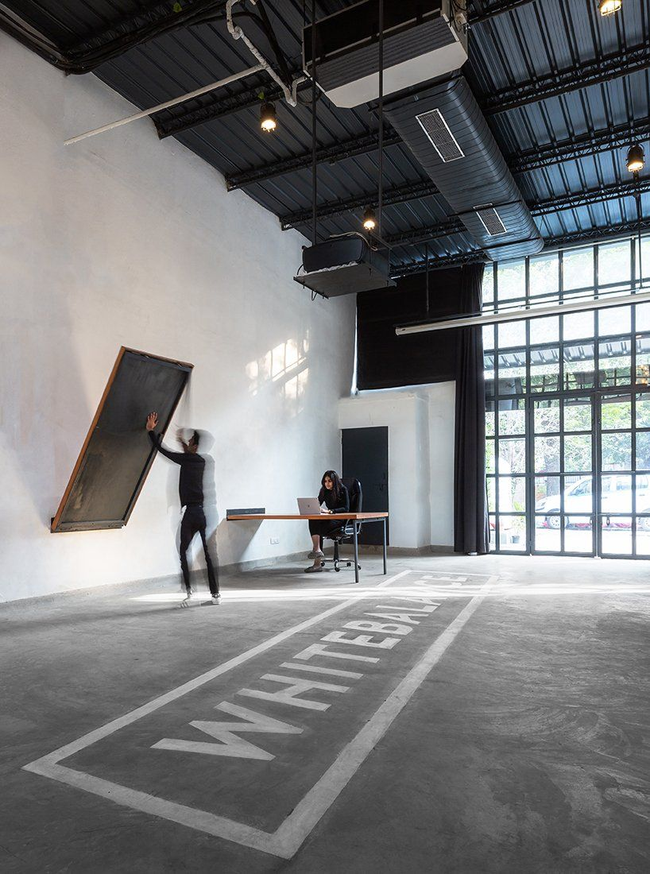
發想動機
建立一個完整的資料庫
讓營銷、行銷方面的處理能夠更有效率

Slide 4
時程規劃
理解API檔案、資料清洗、抓取 - 6 weeks(12/4)
2. 建立行銷資料庫- 4 weeks(1/4) >>(12/25)

Slide 5
連接系統架構圖
FB Business Database
response
PC
response
MS SQL Server
request
request

Slide 6
程式功能拆解
FB Business SDK/API 連接
資料篩選
資料儲存規劃

Slide 7
程式功能說明

Slide 8
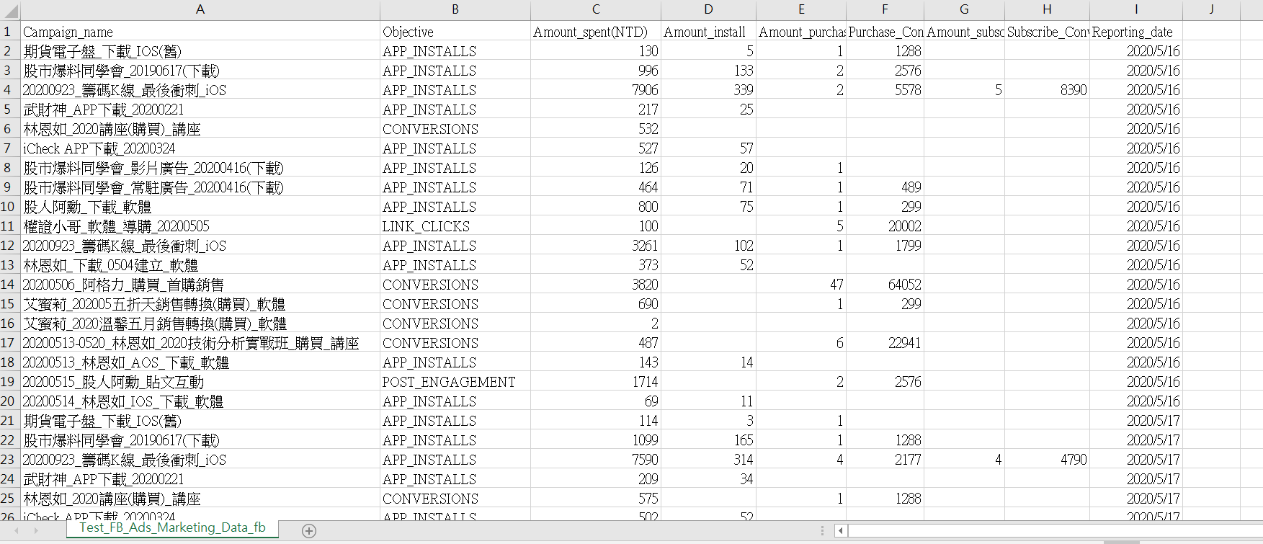
資料處理結果

Slide 9
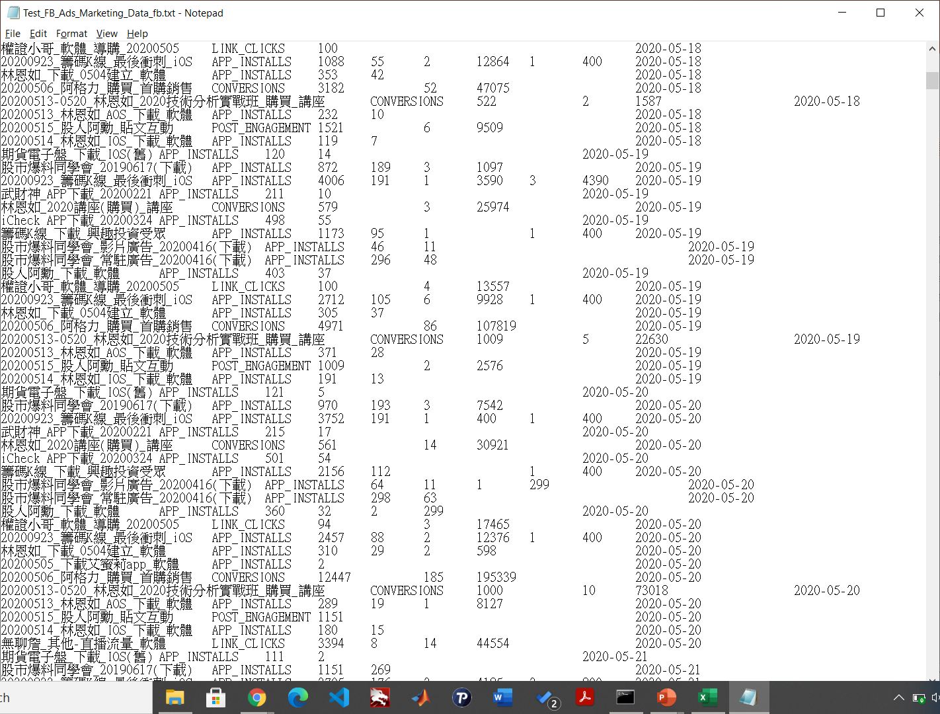
資料處理結果

Slide 10
遭遇問題

Slide 11
參考資料
圖片:
Pinterest.com
designboom.com

